Slide 1







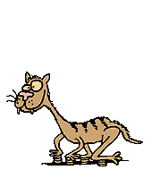









CHÚC MỪNG ĐỘI BẠN THỎ
CONGRATULATIONS RABBIT TEAM
CHÚC MỪNG ĐỘI BẠN CỌP
CONGRATULATIONS TIGER TEAM
3
3
2
2
1
1
overtop
AI LÊN CAO HƠN

Slide 2

RABBIT TEAM
9 + 6 =?
15

Slide 3
RABBIT TEAM
8 + 4 = ?
12

Slide 4
RABBIT TEAM
8 + 5 =?
13

Slide 5
TIGER TEAM
9 + 7 = ?
16

Slide 6
TIGER TEAM
8 + 9 = ?
17

Slide 7
TIGER TEAM
7 + 4 =?
11

Slide 8
PHÉP CỘNG, PHÉP TRỪ TRONG PHẠM VI 20
CHỦ ĐỀ 2
BÀI 9
BÀI TOÁN VỀ THÊM, BỚT MỘT SỐ ĐƠN VỊ

Slide 9

Thứ tư ngày 9 tháng 10 năm 2024
Toán
Bài 9: Tiết 1: Giải bài toán về
thêm một số đơn vị

Slide 11
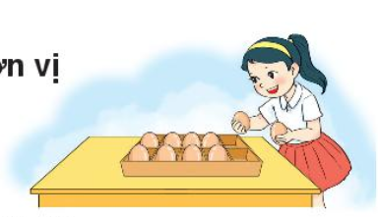
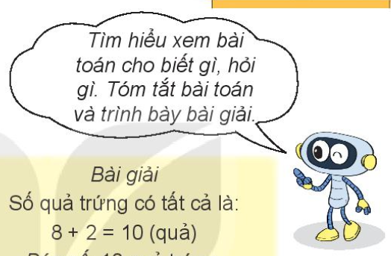

Giải bài toán về thêm một số đơn vị
Bài toán: Trên khay có 8 quả trứng, Mai cho thêm 2 quả trứng. Hỏi có tất cả bao nhiêu quả trứng?
Tóm tắt:
Có : 8 quả trứng
Thêm : 2 quả trứng
Có tất cả: … quả trứng?
Bài giải
Số quả trứng có tất cả là:
8 + 2 = 10 (quả)
Đáp số: 10 quả trứng.

Slide 13

1
Lọ hoa có 9 bông hoa, Việt cắm thêm 6 bông hoa. Hỏi
lọ hoa có tất cả bao nhiêu bông hoa?
Bài giải
Số bông hoa có tất cả là:
( bông)
Đáp số: bông hoa.
Tóm tắt
Có : bông hoa
Thêm : bông hoa
Có tất cả: … bông hoa?
?
9
9
15
?
?
6
?
+ =
6
?
15
?

Slide 14
2
Có 8 bạn đang chơi kéo co, có thêm 4 bạn chạy đến cùng chơi. Hỏi lúc đó có tất cả bao nhiêu bạn chơi kéo co?
Tóm tắt
Có : bạn
Thêm : bạn
Có tất cả: … bạn?
Bài giải
Số bạn chơi kéo co có tất cả là:
(bạn)
Đáp số: bạn.
8
?
4
?
?
8
+
?
4
?
?
12
=
?
12
?

Slide 15

CHÀO TẠM BIỆT

